Slide 1
LET’S SPORTS TOGETHER
in KANSAI！
～スポーツと日本の文化を通して国際交流～

Slide 2


関西WMG２０２１
アジア初開催
開催日時
2021年5月15日（土）～5月30日（日）
目標参加者数 50,000人
（海外参加者20,000人、国内参加者30,000人）
30歳以上ならだれでも参加できる♪
生涯スポーツにおける世界最大級のイベント
スフラ

Slide 3
スポーツと 日本の文化を通して国際交流
「地域スポーツ交流大会」を開催し、WMG参加者だけでなく、地域でスポーツをしている人たちとの交流
日本の文化 「日本酒」で“おもてなし”をする
国境を越えた交友関係を築く

Slide 4
生涯スポーツの輪を拡げる
「地域スポーツ交流大会」を開催する
総合型地域スポーツクラブや社会人チームと連携し、
関西で生涯スポーツを楽しんでいる人たちと交流
国籍の違う人とスポーツを楽しみ、親睦を深め、国際交流を図る
Notes:
WMG参加者だけでなく、関西で生涯スポーツを楽しんでいる人たちとの交流

Slide 5
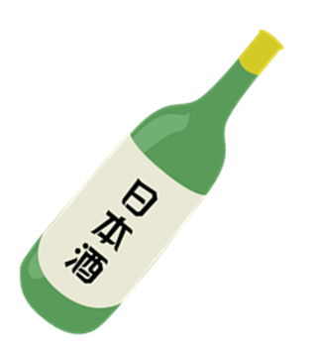
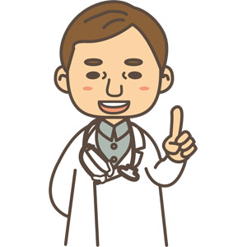
日本でしか体験できないこと。
「日本酒」を使って“おもてなし”をする
今日本酒が世界で注目されている！
２０１３年１２月和食がユネスコ無形文化遺産に登録される
お酒はコミュニケーションを円滑にする
日本酒は健康に良い！？
「酒は百薬の長」 血行の改善、ストレス解消、
リラックス効果、美肌効果

Slide 6
地域スポーツ交流大会と 日本酒の酒蔵見学ツアーを行う
日本の関西地域の文化と触れ合いながらスポーツを楽しんでもらう
日本酒の酒蔵を見学し試飲できる体験型ツアー
その地域ならではのお土産や特産品を見てもらう
※バドミントン競技を例に企画

Slide 7
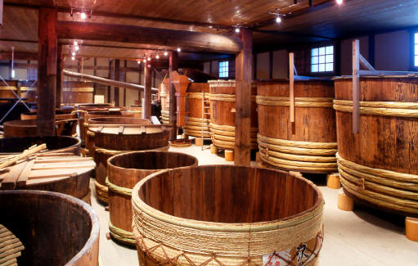
地域スポーツ交流大会 酒蔵見学ツアー
各３県でスポーツを楽しんでから酒蔵を見学し、その地を観光したり、お土産を買ってもらう
開催期間：WMG開催中１６日間（日帰りコース）
開催地：京都府、兵庫県、大阪府
予定参加者：３００名程度
参加費：3,980円 （交通費、昼食費込み）

Slide 8

関西WMGバドミントン競技会場
開催地 京都市
北区 島津アリーナ京都
右京区 ハンナリーズアリーナ
右京区 市民スポーツ会館
参加人数（予測） 約２,０００名

Slide 9

バドミントン交流大会
見学する酒蔵付近の体育館を借り、その地域のバドミントン愛好家と交流
総合型地域スポーツクラブ又は社会人チームに協力してもらう
バドミントンを通して国際交流を図る

Slide 10
会場（予定）
京都府：醍醐地域体育館
京都伏見区醍醐高畑町30-1 パセオダイゴロー西館3階
大阪府：J:COM末広体育館
泉佐野市新安松1丁目1-22
兵庫県：東灘体育館
神戸市東灘区魚崎南町6-5-11

Slide 11
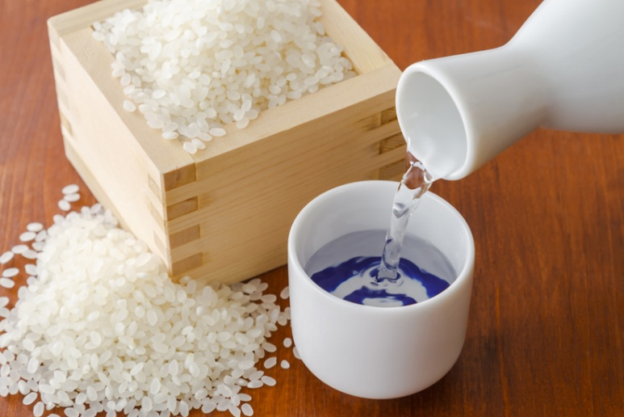
酒蔵見学
酒蔵が豊富な京都府、兵庫県、大阪府で行なう
日本独自の文化である「日本酒」を楽しんでもらう
日本酒の作られる工程を見学し日本の文化に関心を持ってもらう

Slide 12
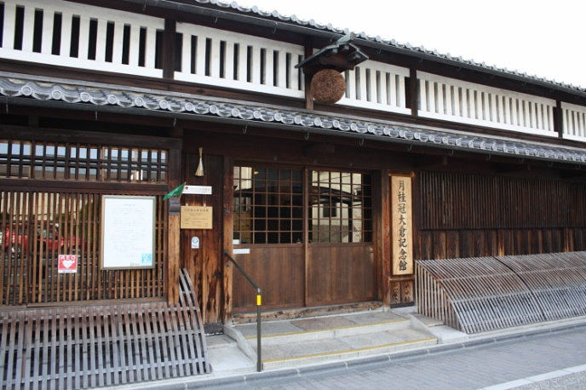
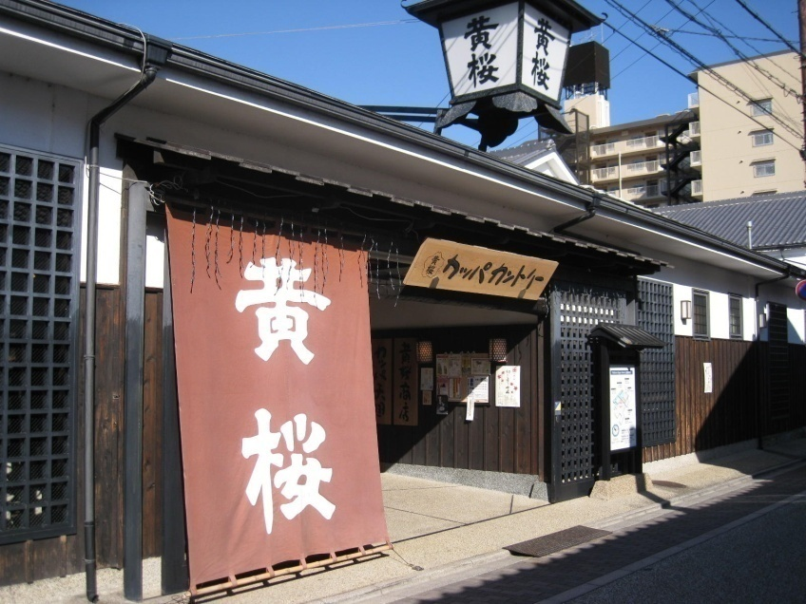
京都府
「月桂冠大倉記念館」
住所：京都市伏見区南浜町241
「黄桜カッパカントリー」
京都市伏見区塩屋町228
「キンシ正宗新常磐蔵」
伏見区新町11丁目337-1

Slide 13
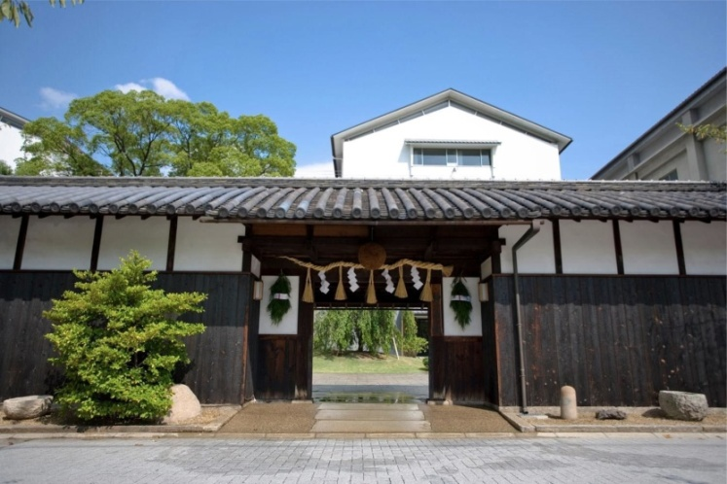
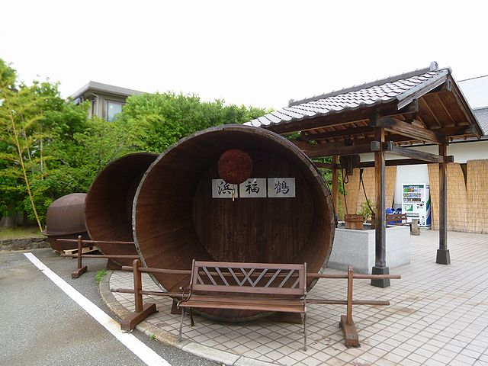
兵庫県
「神戸酒心館」
住所：神戸市東灘区御影塚町1-8-17
「白鶴酒造資料館」
住所：神戸市東灘区住吉南町4丁目5-5
「浜福鶴吟醸工房」
住所：神戸市東灘区魚崎南町4-4-6

Slide 14
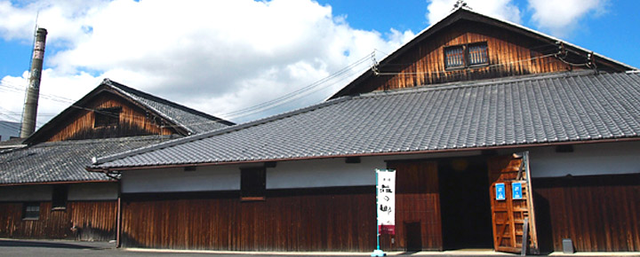
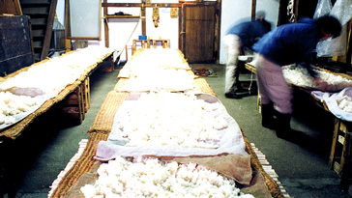
大阪府
「北庄司酒造店」
住所：大阪府泉佐野市日根野 3173
「大門酒造」
住所：交野市森南3-12-1
「山野酒造」
住所：交野市私部7-11-2

Slide 15
ツアースケジュール（例：京都）
午前８時 京都駅付近集合
↓バスで移動
午前９時 体育館到着 バドミントン親善試合開始
↓
午前１２時 バドミントン親善試合終了
↓バスで移動
午前１２時３０分 酒蔵に到着 見学開始
↓試飲や日本酒作りの工程を体験
午前１３時３０分 見学終了

Slide 16
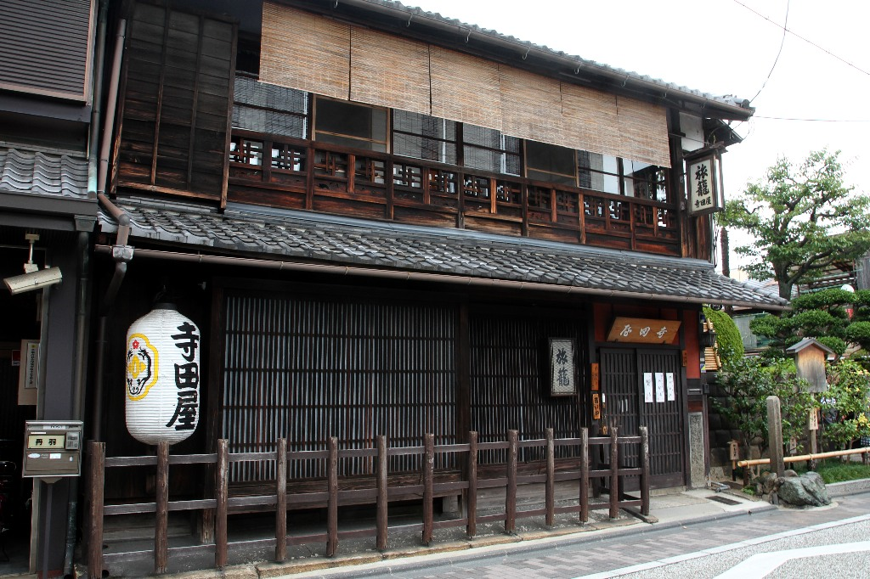
午前１４時 昼食
↓
午後１５時 自由時間
↓ 観光やお土産を楽しんでもらう
午後１８時 集合
↓バスで移動
午後１９時 解散 京都駅

Slide 17

おわりに
WMGは、ファンやサポーターではなく、選手がスポーツツーリズムの主体となることが分かった
スポーツの後のお酒の場を利用して様々な国との文化交流をはかり、参加者には他では味わえない「楽しさ」を感じてもらいたい
スポーツを通して友情を育み、国境を越えた交友関係を築いてもらいたいと
国際交流により得た知識や経験を活かし、今後の生活をより良いものにしてほしい

